Slide 1


ALGORITMA & PEMROGRAMAN 2C
PROGRAM STUDI INFORMATIKA
UNIVERSITAS GUNADARMA

Slide 2
R
P
S
01
Definisi Algoritma
03
Efisiensi Algoritma
02
Jenis-Jenis Bahasa Pemrograman
04
Teknik Bahasa Pemrograman

Slide 3
01
PENGENALAN ALGORITMA
Algoritma adalah kunci dari bidang ilmu komputer, dan pada dasarnya setiap hari kita melakukan aktivitas algoritma.

Slide 4

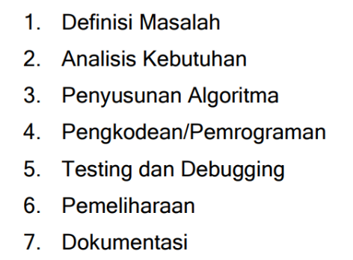
PENGENALAN ALGORITMA
Komputer pada dasarnya adalah mesin yang tidak bisa apa-apa. Kita harus memberikan perintah untuk dapat berbicara (berkomunikasi) dengan komputer, dengan cara memberikan serangkaian instruksi kepada komputer agar komputer dapat memecahkan masalah. Langkah-langkah yang kita lakukan dalam memberikan instruksi untuk memecahkan masalah kita kita namakan pemrograman komputer. Untuk menyusun sebuah program yang besar dan kompleks, pemrogram membutuhkan tahapan penyusunan yang sistematis dan terpadu
Tahapan Penulisan Program

Slide 5
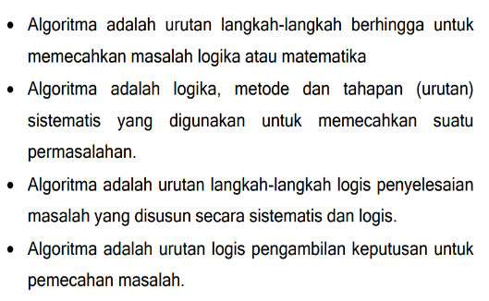
DEFINISI ALGORITMA
Algoritma adalah kunci dari bidang ilmu komputer, dan pada dasarnya setiap hari kita melakukan aktivitas algoritma. Kata algoritma berasal dari sebutan Algorizm (Abu Abdullah Muhammad Ibn Musa Al Khwarizmi, ahli matematika Uzbekistan)

Slide 6
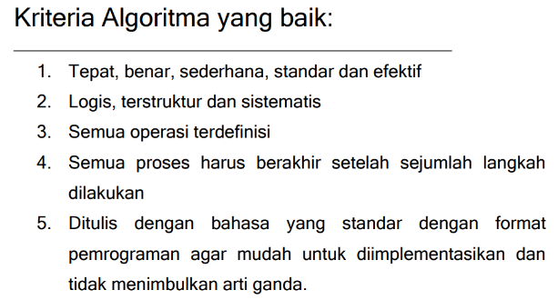
Langkah-langkah dalam algoritma harus logis dan harus dapat ditentukan bernilai salah atau benar
Pembuatan algoritma harus selalu dikaitkan dengan:
Kebenaran algoritma
Kompleksitas (lama dan jumlah waktu proses dan penggunaan memori)
Input the text content you want according to the content you need, and input the text and other information.Input the text content you want according to the content you need, and input the text and other information.
DEFINISI
ALGORITMA
Input the text content you want according to the content you need, and input the text and other information.Input the text content you want according to the content you need, and input the text and other information.

Slide 7
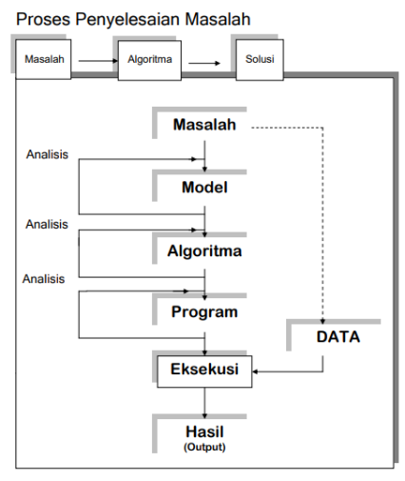
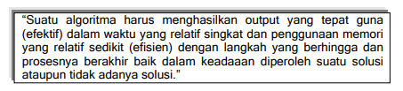
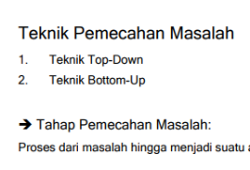
PEMECAHAN MASALAH

Slide 8
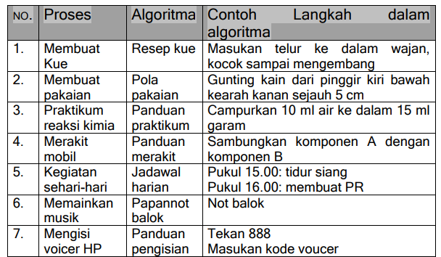

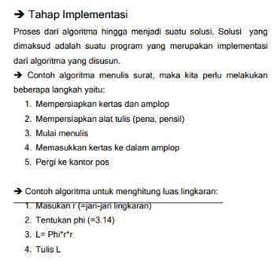
IMPLEMENTASI ALGORITMA
Please enter the text you need here

Slide 9
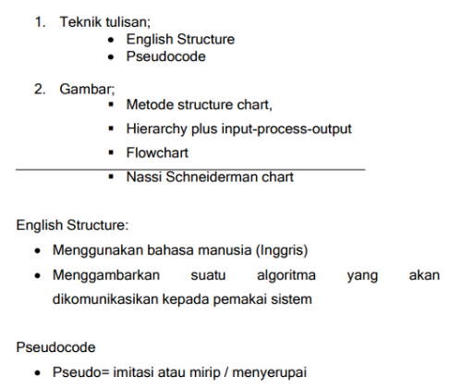
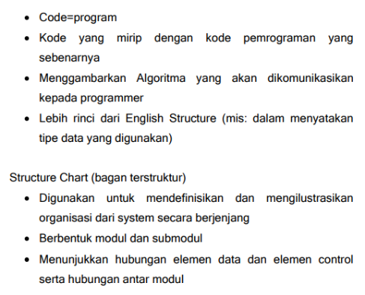
IMPLEMENTASI ALGORITMA

Slide 10
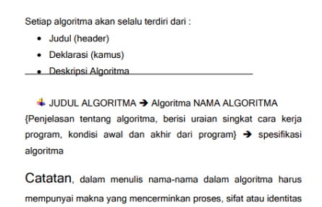
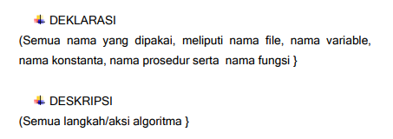

ATURAN PENULISAN ALGORITMA
Please ent

Slide 11
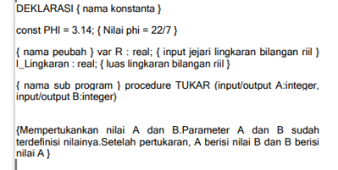
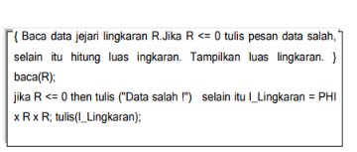
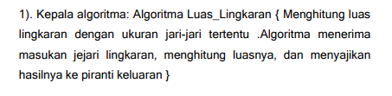
CONTOH PENULISAN ALGORITMA
CONTOH MASALAH
01
02
03
DEKLARASI ALGORITMA
DESKRIPRSI ALGORITMA

Slide 12
02
BAHASA PEMROGRAMAN

Slide 13
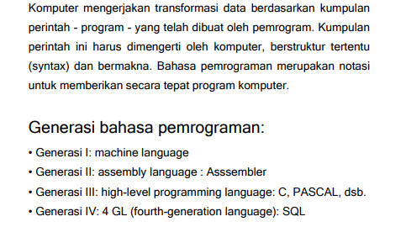
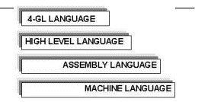
Bahasa Pemrograman
01
02

Slide 14
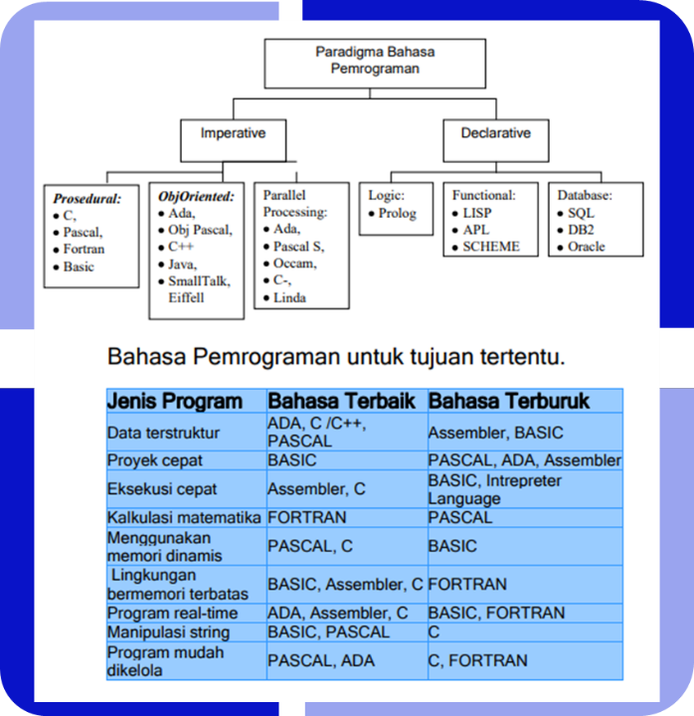
JENIS BAHASA PEMROGRAMAN

Slide 15
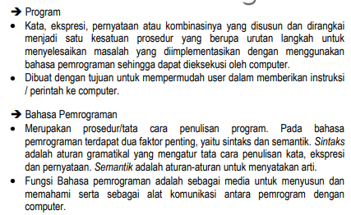
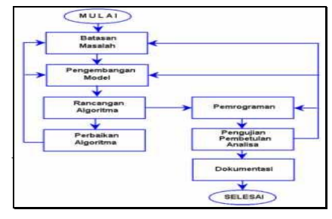
BAHASA PEMROGRAMAN
Tahapan Pengembangan Program

Slide 16
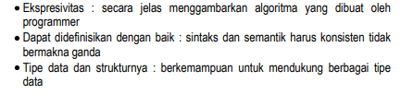
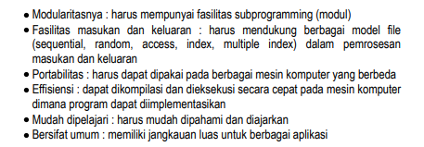
KUALITAS BAHASA PEMROGRAMAN

Slide 17
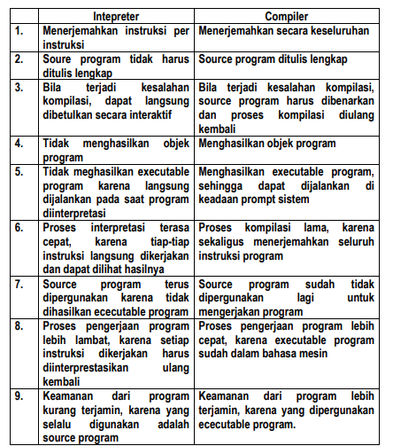
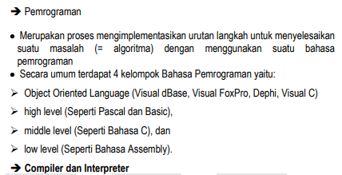
COMPILER vs INTEPRETER

Slide 18
TIPE PEMROGRAMAN
01
PEMROGRAMAN PROSEDURAL
02
PEMROGRAMAN TERSTRUKTUR
03
PEMROGRAMAN MODULAR
04
PEMROGRAMAN
FUNGSIONAL
05
PEMROGRAMAN BERORIENTASI OBJEK
06
PEMROGRAMAN VISUAL
07
PEMROGRAMAN EVEN-DRIVEN

Slide 19
Pemrograman Prosedural
Algoritma berisi urutan langkah-langkah penyelesaian masalah. Ini berarti algoritma adalah proses yang procedural.
Defenisi procedural adalah :
Tahap-tahap kegiatan untuk menyelesaikan suatu aktivitas
Metode langkah demi langkah secara eksak dalam memecahkan suatu masalah
Pada pemrograman procedural, program dibedakan antara bagian data dengan bagian instruksi. Bagian instruksi terdiri atas runtutan instruksi yang dilaksanakan satu persatu secara berurutan oleh pemroses. Alur pelaksanaan instruksi dapat berubah karena adanya pencabangan kondisional. Data yang disimpan didalam memori dimanipulasi oleh instruksi secara beruntun atau procedural. Paradigma pemrograman seperti ini dinamakan pemrograman procedural.
Prosedural
Bahasa-bahasa tingkat tinggi seperti Cobol, Basic, Pascal, Fortran, dan C. mendukung kegiatan pemrograman procedural, karena itu mereka dinamakan juga bahasa procedural
01

Slide 20
Pemrograman Terstruktur
Terstruktur
Prinsip pemrograman terstruktur:
Pendekatan rancangan dari atas ke bawah (top down design),
Bagi program ke dalam modul-modul logika yang sejenis,
Gunakan sub-program untuk proses sejenis yang sering digunakan,
Gunakan pengkodean terstruktur: (IF - THEN, DO-.. WHILE ),
Hindarkan penggunaan perintah GO TO bila tidak diperlukan,
Gunakan nama-nama bermakna (mnemonic names), dan
Buat dokumentasi yang akurat dan berarti.
Bahasa pemrograman terstruktur adalah bahasa pemrograman yang mendukung pembuatan program sebagai kumpulan prosedur. Prosedurprosedur ini dapat saling memanggil dan dipanggil dari manapun dalam program dan dapat menggunakan parameter yang berbeda-beda untuk setiap pemanggilan.
Prosedur adalah bagian dari program untuk melakukan operasi-operasi yang sudah ditentukan dengan menggunakan parameter tertentu.
Bahasa pemrograman terstruktur adalah pemrograman yang mendukung abstraksi data, pengkodean terstruktur dan kontrol program terstruktur.
Gaya penulisan program terstruktur:
Menggunakan indentasi sehingga jelas struktur dan kontrol program.
Memudahkan pembacaan, pemahaman, penelusuran kesalahan dan pembuatan koreksi.
Contoh bahasa pemrograman terstruktur : Pascal. Cobol, RPG, ADA, C
02

Slide 21
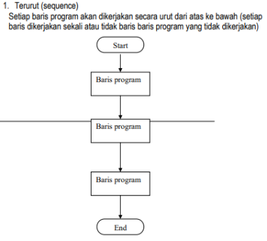
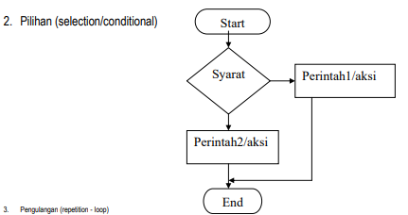
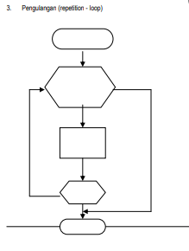
Pemrograman Terstruktur
3 Tipe Pemrograman Terstruktur
02

Slide 22
Pemrograman Modular
Setiap program mempunyai sebuah modul program utama, yang mengontrol semua proses yang terjadi, termsuk mengirimkan kontrol program ke submodul untuk melakukan suatu fungsi tertentu.
Pemrograman modular diterapkan dengan menggunakan sub-routine, yaitu sebuah kumpulan perintah yang melakukan tugas pemrosesan yang terbatas.
Jika persoalan yang ingin dipecahkan melalui program terlalu besar, sebaiknya pemecahan masalah dilakukan secara bertahap
Setiap tahapan akan menghasilkan modul program Setiap modul tersebut diberi nama sehingga untuk menyatakannya cukup dengan menyebut namanya
Deskripsi fungsional dari setiap modul adalah penting
Salah satu metode dalam penyusunan program terstruktur adalah pemrograman modular. Dalam pemrograman modular, program dipecah-pecah ke dalam modul-modul, dimana setiap modul menunjukkan fungsi dan tugas tunggal. Dengan membagi masalah ke dalam modul-modul, maka masalah akan menjadi sederhana sehingga program dapat lebih mudah disusun dan dipahami.
Fungsi, Prosedur, atau kumpulan perintah-perintah dipaket menjadi suatu modul.
Dapat digunakan berulang-ulang, atau digunakan olah fungsi, prosedur lain dalam program.
Program yang didefinisikan modulnya dengan baik akan :
Mudah dibaca dan dimengerti oleh pemakai
Efisien, karena modul yang sama mungkin dipakai pada beberapa tahapan program.
Modular programming banyak dimanfaatkan oleh bahasa pemrograman OOP.
Modular
Program-program yang besar cenderung sulit terutama karena kompleksitas dari program tersebut, dan banyak bagian dengan hubungan yang rumit dan detail yang sebenarnya tidak perlu.
03

Slide 23
Pemrograman Fungsional
Disebut bahasa pemrograman fungsional karena memang pada program seluruh kodenya berupa fungsi-fungsi. bahasa pemrograman fungsional merupakan salah satu bahasa pemrograman yang memperlakukan proses komputasi sebagai evaluasi fungsi-fungsi matematika.
Isi dari Program fungsional tidak mengandung pernyataan perintah.
Contoh bahasa pemrograman fungsional : Lisp, Scheme, ML, Haskell, Erlang.
Fungsional
04

Slide 24
Pemrograman Berorientasi OBJEK
Visual
Merupakan bahasa pemrograman yang mampu memanfaatkan objekobjek yang tersedia atau membuat suatu objek tertentu dengan menggunakan bahasa pemrograman.
Mampu merefleksikan kebutuhan-kebutuhan user sebagaimana lakyaknya yang ada di dunia nyata.
Relative lebih fleksibel dan mudah diadaptasikan terhadap perubahan suatu program.
Memiliki feature yang memperkuat dan meningkatkan flesibilitas suatu objek dengan diadanya class, instance, encapsulation, inheritance, reuseability, dan polymorphism.
Object / Objek : Elemen yang memiliki fungsi, metode, karakteristik tertentu yang dapat dibedakan dalam dunia nyata.
Class : Kumpulan Object-object yang memiliki kesamaan karakateristik.
05

Slide 25
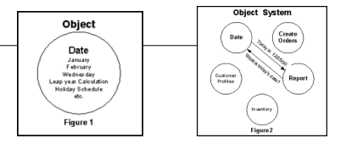
Pemrograman Berorientasi OBJEK
Karakteristik Bahasa Berorientasi Objek:
Objek fisik: (Mobil dalam simulasi arus lalu lintas, Pesawat terbang dalam sistem pengontrolan lalu lintas udara)
Elemen dari lingkungan : (Windows, Objek grafik ( garis, lingkaran, polygon))
Penyimpanan data (array, stack, Link list, binary tree)
Entitas orang (karyawan, mahasiswa, pelanggan, pasien)
Contoh bahasa pemrograman beroriantasi object : C++ , SmallTalks , Java

Slide 26
Pemrograman Visual
Bahasa Visual
Penggunaan ekspresi visual(seperti grafik, gambar, atau ikon) yang sistematik dan mempunyai arti
Bahasa visual adalah himpunan simbol-simbol grafis dan teks yang mempunyai arti semantik dan digunakan untuk menyelesaikan masalah komunikasi di dunia
Bandingkan: Bahasa Textual mengacu pada penggunaan karakter (teks). Bahasa tekstual konvensional hanya bekerja pada 1 dimensi karena compiler/interpreter memproses program pada satu arah saja. Pemrograman Visual :
• “Penggunaan ekspresi visual (seperti grafik, gambar, atau ikon) dalam proses pemrograman”
• “Mengacu pada aktivitas yang memungkinkan pengguna untuk membuat program dalam dua (atau lebih) dimensi. Bahasa Pemrograman Visual: “Bahasa visual digunakan dalam pemrograman visual”
Visualisi: “Penggunaan representasi visual (grafik, gambar, atau animasi) untuk menggambarkan program, data, struktur atau tingkah laku dinamis sistem yang kompleks.” Sistem Pemrograman Visual: “Sistem komputer yang mendukung baik pemrograman visual maupun visualisasi”
06

Slide 27
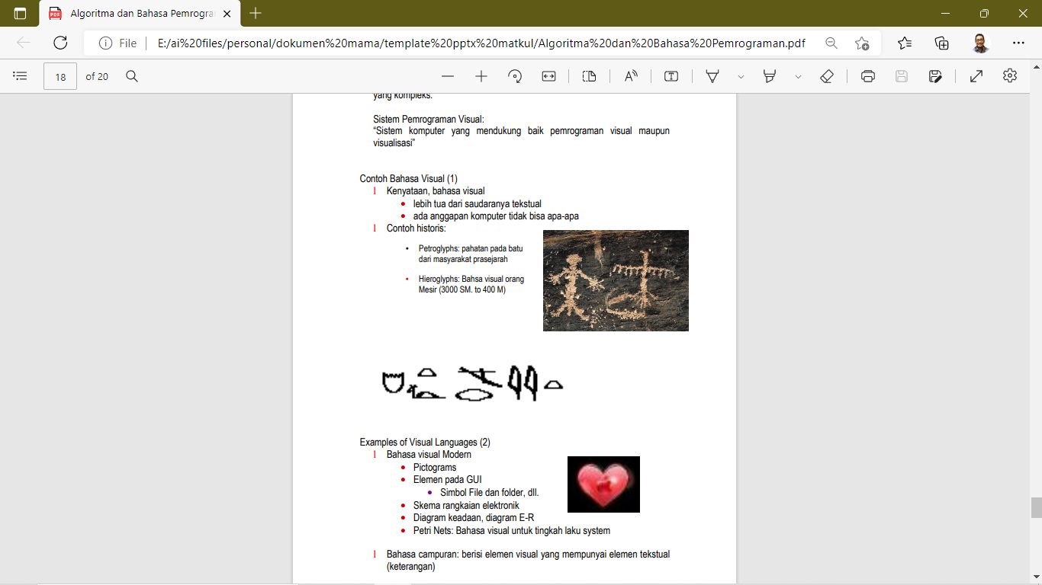
06
Pemrograman Visual

Slide 28
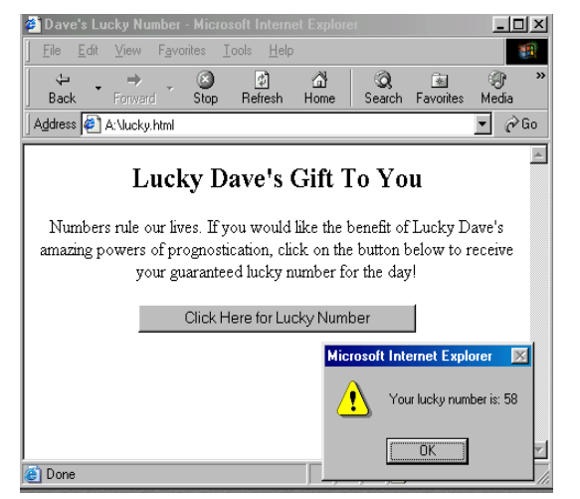
Pemrograman Even-Driven
Sangat fleksibel dalam pembuatan koding program, karena sudah menggunakan konsep OOP dimana pemrograman dapat dimulai dari objek yang diinginkan tanpa harus terurut. Merupakan salah satu jenis bahasa pemrograman yang sudah memanfaatkan GUI (Graphic User Interface). Biasanya merupakan jenis bahasa pemrograman visual. Contoh : Visual Basic, Visual C++, Delphi, Borland Kili
Even-Driven
Menggunakan konsep “Jika sebuah aksi / perintah dilakukan terhadap sebuah objek, apa yang akan terjadi / dilakukan oleh objek tersebut selanjutnya.”
07

